Slide 1

Адамның үйлесімді дамуы ұлттық институты
ҚОЛАЙЛЫ ОРТА СУИЦИДТІҢ АЛДЫН АЛУ ФАКТОРЫ РЕТІНДЕ
.

Slide 2

Адамның үйлесімді дамуы ұлттық институты
Мақсаты: Білім беру ұйымдарында қолайлы орта құру негізінде кәмелетке толмағандар арасында суицидтің алдын алу бойынша тыңдаушылардың кәсіби құзыреттілігін дамыту.
Міндеттері:
Тыңдаушыларды қолайлы тәрбие ортасын құру бойынша тұтас педагогикалық процестің барлық субъектілерімен жұмыстың әртүрлі стандартты емес нысандарымен таныстыру;
білім беру ортасында қолайлы тәрбиелеу ортасын құру бойынша басшыларға практикалық дағдыларды үйрету.

Slide 3

САБАҚТЫҢ ЖОСПАРЫ
Қолайлы ортаның мәні, компоненттері.
Білім беру ұйымдарында қолайлы орта құру жөніндегі тәрбие қызметінің міндеттері.
Мектепте қолайлы орта мониторингін ұйымдастыру.
Баланың отбасындағы психологиялық әл-ауқатына әсер ететін факторлар

Slide 4
Мектеп әр бала мен ересек адам үшін мінсіз болса, жақсы болмақ
В.А.Караковский

Slide 5

«Білім беру ортасының» ыңғайлы болуы өте маңызды. Бұл мектепте және сабақта балаларды босаңсытатын және өздерін «өз үйі ретінде» сезінетін атмосфераны құруды қамтиды.
Қолайлы психологиялық климатты орнатудың мазмұны өзара сыйластық, достық, нәзіктік атмосферасымен сипатталады, жұмыс үшін жайлылық пен жағдай жасайды, тұлғаның әлеуетті мүмкіндіктерін ашады.

Slide 6
Әл-ауқат және қолайлы ортаның айырмашылығы неде?
Әл-ауқат – бұл мәдени, әлеуметтік, психологиялық, физикалық, экономикалық және рухани факторлардың күрделі өзара байланысын білдіретін көп факторлы құрылым, оның деңгейін анықтау үшін индикаторлар, критерийлер жасалады.
Қолайлы орта әл ауқаттың оң көрсеткіштері негізінде құрылады.
2022 жылғы 1 ақпанда № 21-ө, Қазақстанда балалардың әл-ауқатының индексі енгізілуде. Бұл қадам мемлекеттің балалардың денсаулығы мен қорғалуы, олардың материалдық әл-ауқаты, білімі мен әлеуметтенуі туралы қамқорлығының көрінісі болып табылады.
Қаулыға қосымшаға сәйкес, балалардың әл-ауқатының индексі балалардың әл-ауқатының ұлттық мониторингін құру және әртүрлі салалардағы балалардың жағдайын жақсарту жөніндегі ұлттық саясаттың тиімділік дәрежесін қадағалау мақсатында әзірленген.

Slide 7





«Бала»
«Отбасы және қоғам»
Индекс 4 негізгі бағыттан тұрады :
«Мемлекеттік саясат»
«Елдегі жағдай»

Slide 8

Әл-ауқат дегеніміз не?
«Балалардың әл-ауқатын олардың құқықтарын жүзеге асыру және олардың толық дамуы үшін ең жақсы жағдайларды қамтамасыз ету ретінде анықтауға болады. Бұған қол жеткізу дәрежесін балалар үшін оң нәтижелер тұрғысынан өлшеуге болады, ал теріс әсерлер мен айыру балалардың құқықтарының бұзылуын көрсетеді»
Дж. Брэдшоу

Slide 9
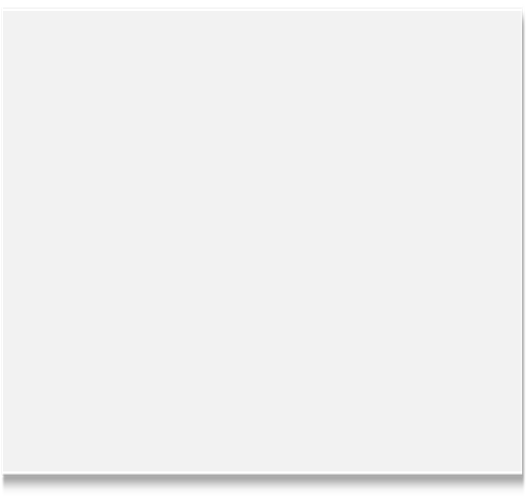
Соңғы уақытта білім берудегі 20 жылда күн тәртібінде әл-ауқаттың құрылымына қызығушылық артып келеді (2001 жылдан 2018 жылға дейін PISA есептерінде байқалады )
Әл-ауқатты талқылау және өлшеу біртіндеп азаяды және білім беру ортасының сапасының тәуелсіз сипаттамасы мәртебесіне ие бола отырып, академиялық жетістіктермен аз байланысады.
Әл-ауқат – бұл мектеп оқушыларының бақытты және толыққанды өмір сүруі үшін қажет нәрсе, ол мектеп оқушыларының өмір сүру сапасы ретінде анықталады және болашақ жетістіктермен немесе табыстарымен тікелей байланысты емес.

Slide 10


ӘЛ-АУҚАТ ДЕГЕНІМІЗ НЕ?
Бұл белсенді, профилактикалық және әмбебап оқыту
Бұл қарым-қатынастың сапасы, тиесілілік сезімі, прогреске қол жеткізе алатыныңызды сезіну және басқаларға не істеп жатқаныңыз маңызды. Бұл жақсылықтан ләззат алу және жақсылыққа ұмтылу.
Бұл адамның жақсы бастамасына сену қабілеті
Әл-ауқат дегеніміз – қиындыққа тап болған оқушыларды анықтау немесе оларға көп нәрсе беру емес, көбінесе мамандарды тарту. Егер мектепте олардың әл-ауқаты қамтамасыз етілсе, бұл аз оқушыларға қажет болады.
Адамдардың (оқушылардың да, мұғалімдердің де) мектепке деген көзқарасына әсер етеді
Бұл білім беру бағдарламасына, оқыту тәсілдеріне, мінез-құлыққа жауаптарға, бағаланатын нәрселерге, қабырғаларда жазылғандарға, отбасындағы өзара әрекеттесуге және мәдениетті қалыптастыру үшін сөздердің күшіне негізделген.
Бұл барлығына қатысты – кез келген уақытта, кез келген өзара әрекеттесу кезінде, сондай-ақ кез келген саясатта

Slide 11







Қолайлы ортаның компоненттері
СОЦИАЛЬНОЕ БЛАГОПОЛУЧИЕ
Бұл, бір сөзбен айтқанда, өзі туралы және өмір сүретін материалдық және әлеуметтік контекст туралы жақсы сезіну
МАТЕРИАЛДЫҚ ӘЛ-АУҚАТ
Материалдық мұқтаждығы болмауымен сипатталатын адамның экономикалық жағдайы.
ФИЗИКАЛЫҚ ӘЛ-АУҚАТ
Денсаулық, күш-қуат. Бұл патология мен физикалық қабілеттілікке қатысты адам денесінің ғаламдық жағдайы.
ПСИХОЛОГИЯЛЫҚ ӘЛ-АУҚАТ
Бұл абстракция сенімдер мен үміттермен, адамның күш-қуатымен және тыныштық пен үміт контекстімен қоршалғанмен байланысты.
РУХАНИ ӘЛ-АУҚАТ
Ол – руханилық, ізгілік, қамқорлық, адамгершілік қасиет, ұлттық пен жалпыадамзаттық құндылықтар және риясыз сүйіспеншілік

Slide 12
БАЛАЛАРДЫҢ ӘЛ-АУҚАТЫН ЗЕРТТЕУ САЛАСЫНДАҒЫ ӘЛЕМДІК ТӘЖІРИБЕ
Tom Rath және Jim Harter «Әл-ауқаттың бес элементі: өмір сапасын жақсарту құралдары» кітабында өмірдің келесі салаларын әл-ауқат элементтері ретінде ажыратады:
1) кәсіби әл-ауқат (мансап, мансаптағы өсу, кәсіп, кәсіпті иелену немесе жұмыс);
2) физикалық әл-ауқат (мықты денсаулық);
3) әлеуметтік әл-ауқат (жақын ортаның және әлеуметтік қатынастардың маңыздылығы);
4) қаржылық әл-ауқат (қаржылық қауіпсіздік, өзінің өмір сүру деңгейіне қанағаттану);
5) өмір сүру ортасындағы әл-ауқат (қауіпсіздік, қоғамның дамуына өз үлесі). Сонымен қатар, авторлардың айтуынша, сәттілік барлық бес элементте болуы керек, өйткені бір саладағы жетістіктер екіншісіндегі сәтсіздіктің орнын толтыра алмайды.
[ Rath T., Harter J. Wellbeing: The Five Essential Elements. New York: GALLUP PRESS, 2010. 232 p.]
Әл-ауқаттың құрамдас бөліктері:
қатысу;
мағынасы;
жағымды эмоциялар;
жетістіктер (жетістіктер, жеңістер, табыс);
басқа адамдармен қарым-қатынас
Селигман М. «Өркендеу жолы. Бақыт пен әл-ауқат туралы жаңа түсінік»
«Путь к процветанию. Новое понимание счастья и благополучия». М.: Манн, Иванов пен Фербер, 2013. 440 б., 37-б.

Slide 13
Мектептегі баланың психологиялық әл-ауқатының негізгі көрсеткіштері :
тұрақты көңіл-күй;
жағымды эмоциялардың үстемдігі, қуанышты көңіл-күй;
мазасыздықтың болмауы;
жоғары бейімделу көрсеткіштері;
жақсы ұйқы, тәбет;
жоғары танымдық және шығармашылық белсенділік;
достық, ашықтық, айналадағы адамдармен қарым-қатынас жасауға дайын болу;
агрессияның болмауы.

Slide 14
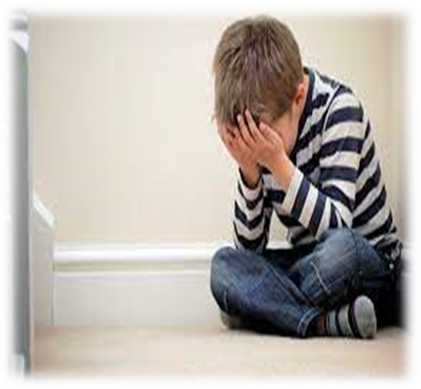
Балалардағы нашар психологиялық әл-ауқаттың себептері
Үйде немесе басқа жерде (мысалы, мектепте я болмаса, достарына бару) мінез-құлық пен көңіл-күйдің айтарлықтай өзгеруі.
Тым көп немесе тым аз ұйықтау.
Проблемаларға көңіл қоюдың (зейін аударудың) жинақталуы.
Тітіркену.
Бұрын оларға ұнайтын әлеуметтік жағдайлар мен әрекеттерден аулақ болу.
Үнемі қайғыны сезінуі.
Тамақтану әдеттерінің өзгеруі, соның ішінде тым көп немесе тым аз тамақтануы.
Өзіне зиян келтіру немесе немқұрайлылық.
Мектептегі проблемалар, соның ішінде сабаққа келмеу немесе бағаның төмендеуі.
Жиі бас ауруы немесе іштің ауыруы.
Әдеттегіден көп уайымдау немесе жылау.

Slide 15
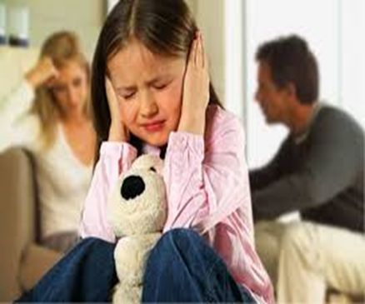
НАШАР ПСИХОЛОГИЯЛЫҚ ӘЛ-АУҚАТТЫҢ СЕБЕПТЕРІ
Балалар үшін ықтимал қауіп факторларына мыналар жатады:
Жақын отбасы мүшесінің қайтыс болуы немесе ата-анасының ажырасуы сияқты травматикалық оқиғаны бастан кешіру;
Ұзақ мерзімді физикалық аурудың болуы;
Ата-аналардың психикалық денсаулығына немесе нашақорлыққа байланысты проблемалары бар;
Немқұрайлылық немесе қатыгездік;
Құрдастардың қорлауы немесе қорқытуы;
Ата-аналардың қаржылық проблемалары, соның ішінде нашар тұрғын үй жағдайлары;
Қамқоршының баланың қалыпты өмірі үшін жауапкершілігінің болмауы;
Мектептегі тұрақты қиындықтар;

Slide 16

БАЛАЛАР МЕН ЖАСТАРДЫҢ ДЕНСАУЛЫҒЫ
Жастардың денсаулығына қатысты алаңдаушылықтың өсуі
балалардың 10%-дан 20%-на дейін мектепте психикалық денсаулық проблемалары бар: мазасыздық, депрессия, өзінің тамырын қию және суицид, жасөспірімдер қылмысы, тамақтанудың бұзылуы.
Психикалық денсаулық проблемаларының 50%-ы 14 жасқа дейін пайда болады.

Slide 17

БАЛАЛАР МЕН ЖАСТАРДЫҢ МЕНТАЛЬДЫҚ ДЕНСАУЛЫҒЫ
ЮНИСЕФ/ЕО (2021) 10 000 балаға (11-17 жас) зерттеуге қатысты: әрбір бесінші жасөспірім өзін бақытсыз деп санайды және қорқыту, академиялық мәселелер мен жалғыздық салдарынан болашақ туралы алаңдайды екен.
ДДҰ (2020) зерттеуі: 35% (13 жасар) және 40% (15 жасар) балалар аптасына кемінде бір рет депрессияға ұшырағанын, мазасыздықты сезінетінін және психосоматикалық белгілерден зардап шегетінін хабарлаған.

Slide 18
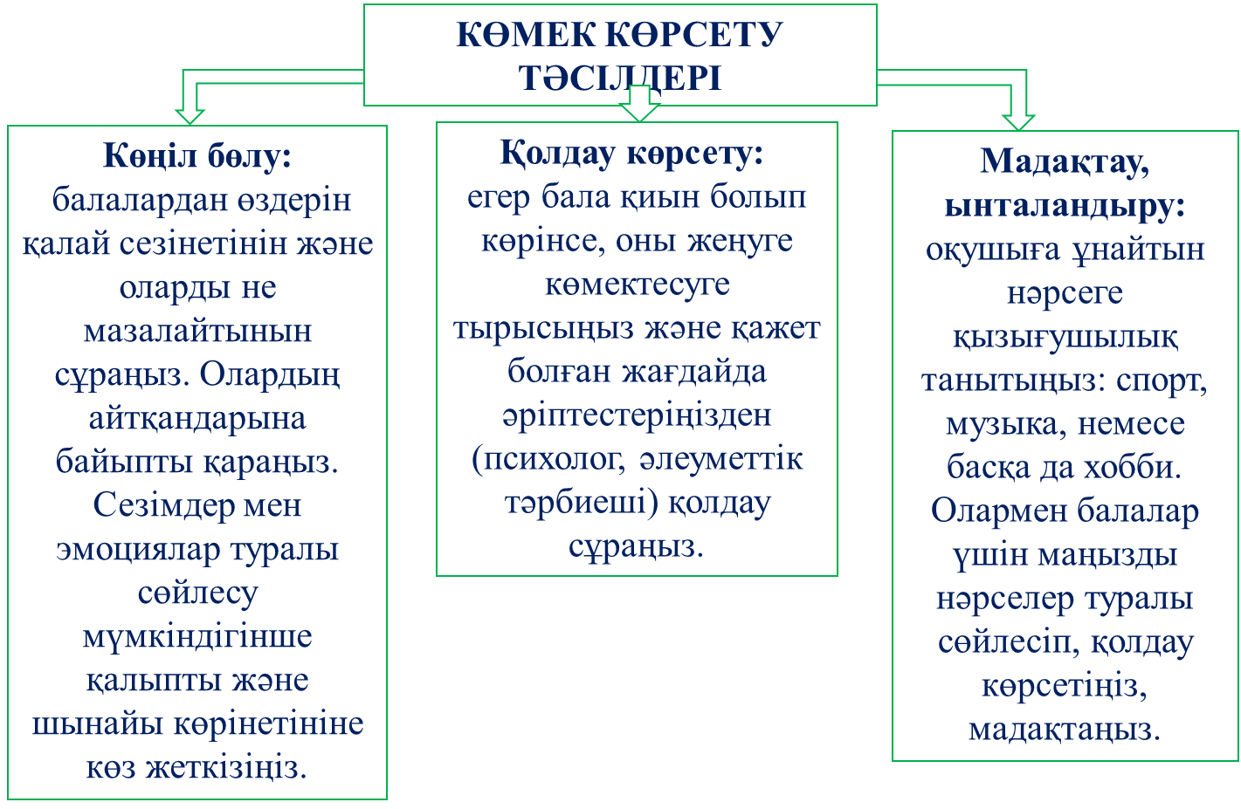
Балаларға психологиялық әл-ауқат сақтауға қалай көмектесе аламыз?

Slide 19

САЛАУАТТЫ ӨМІР САЛТЫ – ПСИХОЛОГИЯЛЫҚ ӘЛ-АУҚАТ ФАКТОРЫ
Барлық балалар өздерінің физикалық, эмоционалдық және психикалық әл-ауқатын қолдайтын жалпы салауатты өмір салтынан пайда көреді.
Бұл мыналарды қамтуы мүмкін:
Теңгерімді (дәруменді) тамақтану;
Физикалық белсенділікті сақтау;
Үйде және сыртта ойнауға уақыт пен мүмкіндіктің болуы;
Жергілікті қоғамдастықта және достарымен іс-шараларға қатысу;
Өздерін қауіпсіз сезінетін және өз таңдауында қолдау алатын әрі қолдау көрсететін отбасында болу.

Slide 20

Ол үшін заманауи білім беру мекемесінде мыналарды ескеру қажет:
білім беру процесіне қатысушыларға қойылатын бірыңғай талаптарды пайдалану;
қатаң тәртіп емес, сабақтарды немесе іс-шараларды нақты ұйымдастыру;
сабақтарда немесе іс-шараларда эмоционалды босату әдістерін қолданыңыз (әзіл, күлімсіреу, әзіл-оспақ, мақал, түсініктеме афоризмі, шағын өлең немесе музыкалық минут);
МЕКТЕПТЕ ПСИХОЛОГИЯЛЫҚ ЖАЙЛЫЛЫҚҚА ҚАЛАЙ ҚОЛ ЖЕТКІЗУГЕ БОЛАДЫ?
агрессивті ауызша әсер етуден гөрі ауызша сендіру әдістерін қолданыңыз;
стресс тудыратын жағдайларға жол бермеңіз (бәрі әрқашан бақылауда болуы керек);
ашық немесе жасырын қарама-қайшылықты емес, даулы мәселелердің компромисстік шешімдерін қолданыңыз (үмітсіз жағдайлар болмайды);
өз жұмыстарыңызда талаптарды емес, өтініштерді қолданыңыз;
оқушыларды толық босату үшін сабақтың «үй» атмосферасын құру;
білім беру процесінің сабақтастығы және оқушылардың оқудың әртүрлі сатыларына ыңғайлы ауысуы.

Slide 21
Білім беру мекемесінде (мектепте) қолайлы психологиялық ортаның көзі:
оқушының да, мұғалімнің де жағымды эмоционалды жағдайы;
мұғалім мен оқушы арасындағы достық қарым-қатынас, өйткені мектепте мұғалім басты тұлға болып қала береді.

Slide 22
Қазіргі білім беру технологиялары оқушылардың білім беру жүктемесін арттырмауы керек, яғни денсаулықты сақтау қажет.
Мына талаптар орындалуы тиіс:
1) баланың жеке ерекшеліктерін ескеру: интеллектуалды, эмоционалды, мотивациялық, оның темпераменті, оқу материалын қабылдау және игеру сипаты, есте сақтау түрі;
2) оқу материалын игеру кезінде оқушылардың шамадан тыс жүктемесін болдырмау, сондай-ақ оңтайландыру, яғни белгілі бір бала үшін мүмкін болатын ең жақсы білім алу;
3) сыныпта және мектепте қолайлы климатты қамтамасыз ету, балалардың психикалық және физикалық денсаулығын сақтау, қолдау және нығайту, баланың психикалық жағдайына теріс әсер ететін факторларды болдырмау;
4) баланы стресстен, реніштен, қорлаудан және психологиялық өзін-өзі қорғаудан, сол сияқты өзін-өзі қорғау тәсілдеріне «үйрету».

Slide 23
Тәрбие қызметінің келесі міндеттері:
Оқуға қызығушылықтың танымдық, зияткерлік қабілеттерін дамыту;
Балаларда азаматтық-патриоттық сананы, рухани-адамгершілік құндылықтарды қалыптастыру
Оқушылармен сауықтыру жұмыстарын жетілдіру және салауатты өмір салтын қалыптастыру дағдыларын арттыру;
Қарым-қатынас дағдыларын дамыту және жанжалсыз қарым-қатынас әдістерін қалыптастыру;
Барлық қызмет салаларында оқушылардың шығармашылық белсенділігіне қолдау көрсету;
Отбасылық тәрбие жүйесін жетілдіру, балаларды тәрбиелеу және оқыту үшін ата-аналардың жауапкершілігін арттыру;
Еңбекке және құрылатын материалдық құндылықтарға құрметті қалыптастыру. Тәрбие жұмысының жоспарын жасау кезінде барлық қызмет түрлерін ескеруге көңіл бөлу.

Slide 24
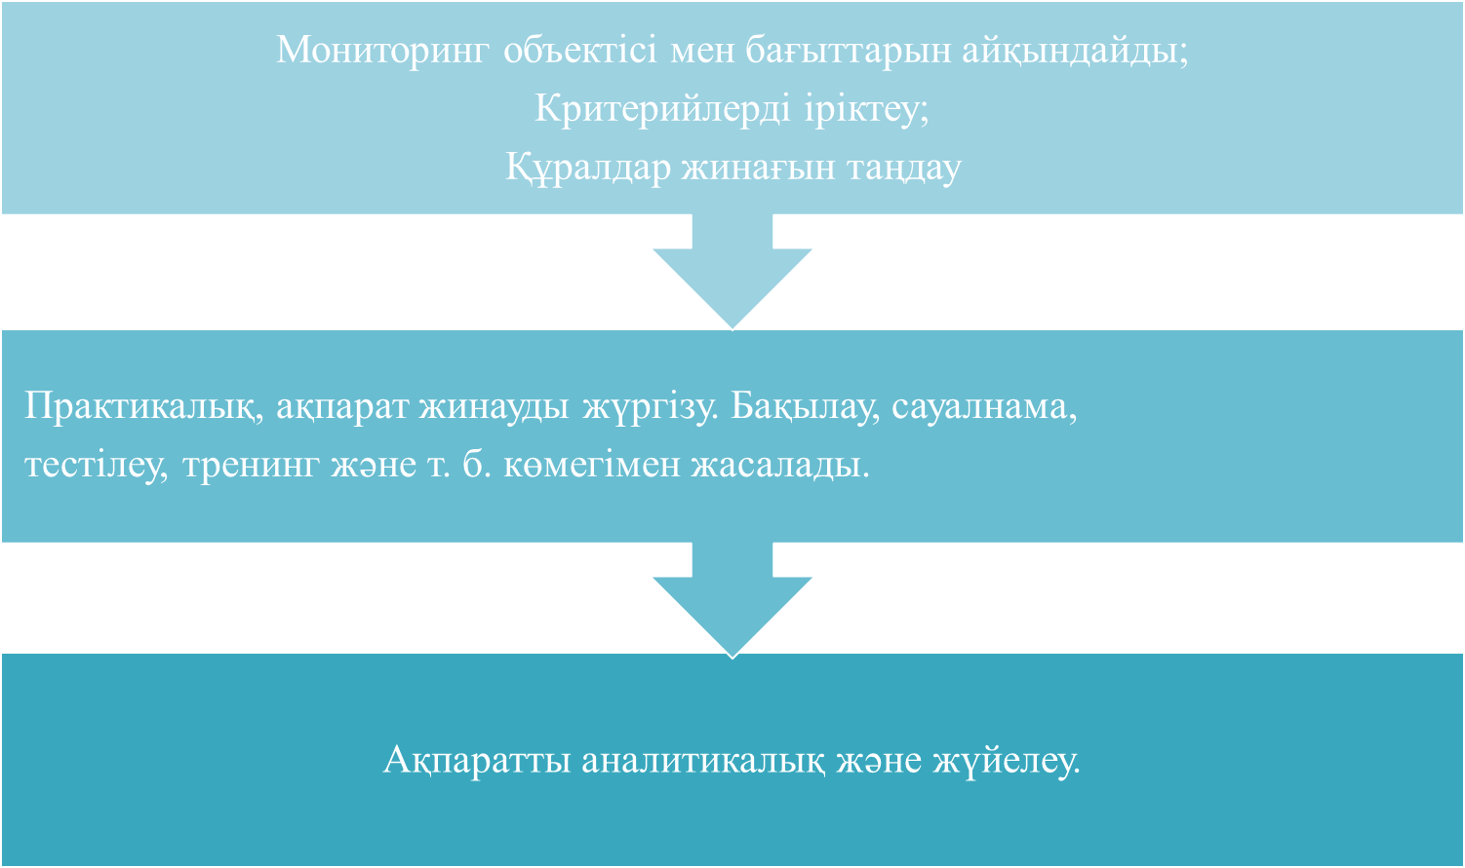
Мектепте мониторинг ұйымдастыру

Slide 25
БАЛАЛАРДЫҢ ӘЛЕУМЕТТІК ӘЛ-АУҚАТЫНЫҢ КӨРСЕТКІШТЕРІ
Баланың отбасы құрамы;
Денсаулық;
Оқу үлгерімі;
Мінез-құлық;
Мектептен тыс қарым-қатынас;
Отбасының моральдық-психологиялық климаты;
Ата-аналар мен балалардың эмоционалды қарым-қатынасы.

Slide 26

Білім алушылардың қолайлы ортасының құрамдас бөліктерін өлшеудің болжамды критерийлері
Сапалы білім беру – білікті кадрлармен қамтамасыз ету, педагогтердің кәсібилігі, білім алушылардың оқудағы жетістіктері.
Оқу үшін қолайлы орта құру – қолайлы психологиялық-педагогикалық жағдай жасау, материалдық-шаруашылық базаның деңгейі, мектептің, кабинеттердің жағдайы, мектеп дәстүрлерінің болуы, сабақтан тыс жұмыстардың жүргізілуі, өзін-өзі басқару қызметі.
Қолайлы орта құру үшін зорлық-зомбылыққа, қорқытуға, депрессиялық жағдайға байланысты жағдайларға араласу – суицидтің, нашақорлықтың, темекі шегудің, құқық бұзушылықтардың және т.б. алдын алу, психикалық жай-күйді диагностикалаудың болуы, сынып жетекшілерінің, кураторлардың, тәрбиешілердің қызмет деңгейі.
Отбасымен өзара іс-қимыл – отбасымен тұрақты байланыстың болуы, ынтымақтастық және отбасы мен білім алушының проблемаларына қатысу.

Slide 27
Принципы ASPIRE
AGENCY (ПРОАКТИВТІЛІК) ПРОАКТИВНОСТЬ
SAFETY (ҚАУІПСІЗДІК) (БЕЗОПАСНОСТЬ)
POSITIVITY (ПОЗИТИВТІЛІК) (ПОЗИТИВНОСТЬ)
INCLUSION (ИНКЛЮЗИЯ) (ИНКЛЮЗИЯ)
RESPECT (ҚҰРМЕТТІЛІК) (УВАЖЕНИЯ)
EQUITY (ТЕҢ ҚҰҚЫЛЫҚ) (РАВНОПРАВИЯ)

Slide 28

A - Agency Проактивтілік
Райан мен Деси әл-ауқатқа жету үшін өзін өзі анықтаудың маңыздылығы туралы айтады.
Бұл сізге не болып жатқанына әсер етуді білдіреді.
Сіз тағдырдың құрбаны екеніңізді сезбейсіз.
Сіз басқаларды кінәламайсыз, бірақ әрекет етуге күшіңіздің бар екенін сезінесіз.
Белсенді болған кезде сіз өзіңіздің мінез-құлқыңыз бен оның нәтижелері үшін жауапкершілікті аласыз.
Біз мектепте не істейміз? Басқалардың мүмкіндіктерін кеңейтесіз немесе бақылайсыз ба?

Slide 29
Әлеуметтік және эмоционалды оқыту дегеніміз не?
Әлеуметтік-эмоционалды оқыту (SEL) оқушылардың эмоцияларды тану және басқару дағдыларын игеруі, басқаларға деген эмпатия мен қамқорлықты дамыту, жауапты шешімдер қабылдау, оң қарым-қатынас орнату және туындаған қиын өмірлік жағдайларды тиімді шешу деп аталады.
Қысқаша айтқанда, бұл өзін-өзі басқару дағдыларын қалыптастыруға, басқаларға оң көзқараспен қарауға және жауапты шешімдер қабылдауға қатысты.

Slide 30
ӘЛЕУМЕТТІК және ЭМОЦИОНАЛДЫ ОҚЫТУДАҒЫ БЕЛСЕНДІЛІК
Әркімнің дауыс беру құқығы бар.
Мұғалімдер жағдай жасайды және күтілетін үміттерді модельдейді, бірақ оқушыларды бақыламайды. Олар ұстануға тиісті үш қарапайым ереже бар: басқаларды тыңдау, басқаларды қорламау, үндемеу мүмкіндігі.
Дидактикалық емес, Сократтық білім бұл – жауап беру емес, сұрақ қою. Мұғалім білім көзі емес, оқытудағы жетекші.
Тапсырмалар оқушыларға олардың өміріне әсер ететін маңызды мәселелерді (сенім, достық, әділеттілік және т. б.) талқылауға және рефлексиялауға мүмкіндік береді – оларға не ойлау немесе не істеу керектігі айтылмайды.
Сыныптағы атмосфера үшін оқушылардың жауапкершілігін арттыру.
Айналасындағылар сыртқы әсермен емес, қайта «өзін тыңдау» мінез-құлқын өзгертуге көмектеседі.

Slide 31

Проактивтілікті дамытуға арналған тапсырма
Шамамен 4 адамнан тұратын топтағы оқушыларға сыныптың достық дизайнын жасау тапсырмасы беріледі, мұнда барлығы қуанышты екенін бейнелеу ұсынылады.
Оқушыларға көру үшін бе?
Олар естуі үшін бе?
Олар сезіну үшін бе?
Мұғалімдер не ойлауы мүмкін?
Әр топ өз дизайнын басқа оқушылармен бөліседі, ал мұғалім жалпы сипаттамаларды жазып, оларды сынып қабырғасына іліп қояды.

Slide 32

S - Safety Қауіпсіздік
Физикалық, Психологиялық, Эмоционалды.
Кім екеніңді қабылдау.
Тәуекелге бару және қателіктер жіберу.
Басқаларға сене білу.
Оқшауланбау.
Өзіңізді біреу үшін шынымен қызықты сезіну.
Қажет болған жағдайда көмекке қайда жүгіну керектігін білу.

Slide 33
ӘЛЕУМЕТТІК және ЭМОЦИОНАЛДЫ ОҚЫТУДАҒЫ ҚАУІПСІЗДІК
Үндемеу құқығы – егер сіз сөйлегіңіз келмесе, үндемей қалуыңыз мүмкін оқушылар қарап, тыңдайды және үйренеді, олар өздерін қауіпсіз сезінген кезде сөйлей алады.
Қорлау жоқ, тек жеке позитив.
Барлық іс-шаралар жұпта, шағын топтарда немесе үлкен шеңберде ұйымдастырылған, жеке жарыстар жоқ.
Тапсырмалар оқиғаларды емес, мәселелерді шешуге бағытталған.
Оқушылардан өз өмірі мен сезімдері туралы айтуды күтпейді.
Біз талқылауды жеке тұлғаға айналдыру үшін үшінші тұлғаны қолданамыз («мен» немесе Менікі» емес, «біреу»).

Slide 34

P - Positivity Позитивтілік
Позитивті психологияның зерттеулеріне негізделгені туралы…
Жағымды эмоциялардың құндылықтары.
Өмірде болып жатқан жақсы нәрселерді байқап, дұрыс сәтте табандылық таныту.
Салауатты қарым-қатынас орнату үшін оңтайлы қарым-қатынас.
Күшті жақтарын анықтау.
Мәселелерге емес, шешімдерге назар аудару.
Ойынның және бірге күлімсіреудің маңыздылығы.

Slide 35

ӘЛЕУМЕТТІК және ЭМОЦИОНАЛДЫ ОҚЫТУДАҒЫ ПОЗИТИВТІЛІК
Сені бағалаған, қабылдаған, құрметтеген, мойындаған кездегі жағымды сезімдерге ықпал етеді.
Сабақтар көбінесе ойын түрінде өткізіледі.
Кейбіреулер бірге күлуге шақырады. Бұл төзімділікке, жылулыққа және ынтымақтастыққа ықпал ететін окситоцин деңгейін жоғарылатады.
Біз неден құтылғымыз келетініне емес, мақсаттар мен ұмтылыстарға назар аудару. Қорқытуды тоқтату ғана емес, достық, мейірімділік, буллингке қатысуды тоқтату әрі адалдыққа көңіл бөлу.
Өзіңіз бен басқалар үшін күшті жақтарын анықтау.

Slide 36

Позитивтілікті дамытуға арналған тапсырмалар
Оқушылар шеңбердің ортасында араласып тұрады. Мұғалім қоңырау соққан кезде, олар көршісіне бұрылып, өмірлеріне не үшін риза екендіктерін білдіреді.
Күшті жақтары бар карталарды/ фотосуреттерді / суреттерді еденге қойыңыз. Оқушылар жұпқа бөлінеді, әрқайсысы серіктесінен көрініс табатын күшті картаны алады және бұл картаны не үшін алғанын түсіндіреді.

Slide 37

I - Inclusion Инклюзия
Сіз топтың бір бөлігі екеніңізді, сізді қабылдайтынын және маңызды екеніңізді сезіну, бұл – әл-ауқаттың ең күшті факторларының бірі.
Тұрақтылықты зерттеу.
Мінез-құлықты зерттеу.
Зорлық-зомбылықтың алдын алу бойынша зерттеу.

Slide 38
ӘЛЕУМЕТТІК және ЭМОЦИОНАЛДЫ ОҚЫТУДАҒЫ ИНКЛЮЗИВТІЛІК
Барлығы басқалармен жұмыс істейді деп күтілуде.
Оқушылар үнемі араласып отырады, сондықтан уақыт өте келе олар барлық сыныптастарымен жұмыс істей алады.
Оқушылар мінез-құлыққа жоғары талаптарды сақтай отырып, оларға максималды таңдау мен тиесілікті қамтамасыз ететін үш қарапайым ережені бұзған кезде не істеу керектігі туралы нақты нұсқаулар беріледі.
Көптеген ойындар/әрекеттер тиесілілік сезімін дамытуға ықпал етеді.
Айналадағылар басқаларды тарту үшін әркімнің жауапкершілігін насихаттайды.

Slide 39

R – Құрмет
Күш пен беделді қорғамау – бұның мағынасы… ...дауыс беру құқығы, таңдауды және мәдениетті құрметтеу ... өз көзқарасын «дұрыс» деп таңдамау ...қабылдау және бейтарап болу ...белсенді тыңдай білу ...сенімді болу ...біреудің жағдайын ескеру ...қателескенін мойындау және кешірім сұрау.
Өзін-өзі бағалау – ол сәйкестік емес, бұл адалдық, ол өз құндылықтарына сәйкес әрекет ету.

Slide 40

ӘЛЕУМЕТТІК және ЭМОЦИОНАЛДЫ ОҚЫТУДАҒЫ ҚҰРМЕТ
Бір адам сөйлегенде, басқалары тыңдайды.
Біз кеңістікті әділетті тұрғыда бөлеміз.
Біз ауызша да, вербалды емес те қорлауды қолданбаймыз.
Біз біреуді олардың түсіне, нәсіліне, қабілетіне, дініне, жынысына немесе жыныстық бағдарына қарай әдейі айыптаудан аулақ боламыз.
Біз түрлі мәдениеттердің құндылықтары мен өмір салты әртүрлі екенін мойындаймыз.

Slide 41
Қиын жағдайдағыларды құрметтеуге және оларға көмектесуге үйренуге арналған тапсырмалар
L.A.T.E.R
Тыңдау
Мойындау
Айту/ сөйлеу
Қауіпсіз нұсқаны ұсыну
Тексеру

Slide 42

E - Equity (Тең құқылық)
Зерттеулер тең құқылық қоғамдық әл-ауқаттың негізгі факторы екенін көрсетеді (Wilkinson & Pickett, 2010).
Дегенмен, барлығына бірдей көзқарас әртүрлілікті ескермейді және шынымен әділ болуға мүмкіндік бермейді. Бұл икемділік пен бейімделуді қажет етеді. Бұл тең құқылық тұжырымдамасында көрініс табады.

Slide 43

ӘЛЕУМЕТТІК және ЭМОЦИОНАЛДЫ ОҚЫТУДАҒЫ ТЕҢ ҚҰҚЫЛЫҚ
Әрқайсысына қатысу үшін тең мүмкіндіктер беріледі.
Бұл қосымша немесе сәл өзгеше нәрсе қажет ететіндерге бейімделуді білдіреді.
Бұл – әділеттілік.
Мұғалім (фасилитатор) оқушылар сияқты тапсырманы орындайды және олардың да үйреніп жатқанын көрсетеді.

Slide 44

Балалар мен жасөспірімдердің қызметін ұйымдастыру арқылы әлеуметтік-эмоционалдық дағдыларды қалыптастыру
Өткізу түрлері: волонтерлік, жоба шығармашылығы, форумдар, слеттер, жалпымектептік іс-шаралар
Құрдастарына және қамқорлыққа мұқтаж адамдарға арналған қайырымдылық шаралары;
Мектеп ауласын абаттандыру;
Табиғатты қорғау;
Ардагерлер үйіне бару;
Жануарларды қорғау акцияларын өткізу;
Балалармен ойындар мен шығармашылық сабақтар өткізу;
Қарттарға көмек көрсету;
Сонымен қатар, жасөспірімнің жеке және кәсіби өзін-өзі анықтауына ықпал ететін барлық нәрсе оны жалпыадамзаттық құндылықтармен таныстырады.

Slide 45
Максималды тиімділік үшін…
ӘЭО оқушылардың / мектептің жалпы әл-ауқатының, оң қарым-қатынастың және жоғары әлеуметтік капиталдың бөлігі және қолдауы керек.
Әлеуметтік-эмоционалды оқыту күнделікті негізде тәжірибеде қолданылуы керек.
Сондықтан ӘЭO әмбебап болуы керек – мақсатты топтар үшін емес, барлық оқушылар үшін және фасилитаторлар үшінші тарап сарапшылары емес, жастармен уақыт өткізетін мұғалімдер болуы тиіс. ©

Slide 46

Кез-келген ұжымның белгілеріне сәйкес келетін педагогикалық ұжымның бірқатар ерекшеліктері бар. Педагогикалық ұжымның басты ерекшелігі – кәсіби қызметтің ерекшелігі, атап айтқанда жас ұрпақты оқыту мен тәрбиелеу. Педагогикалық ұжымның кәсіби қызметінің тиімділігі оның мүшелерінің педагогикалық мәдениетінің деңгейімен, тұлғааралық қатынастардың сипатымен, ұжымдық және жеке жауапкершілікті түсінумен, ұйымдасу, ынтымақтастық дәрежесімен анықталады. Педагогикалық, тәрбиелік мәні бойынша оқу орындарының ұжымдары оқушыларға ересектер ұжымы туралы, ондағы қарым-қатынас жүйесі, бірлескен қызмет туралы алғашқы түсінік береді. Бұл жағдай педагогикалық ұжымды өзін-өзі ұйымдастыруға, үнемі өзін-өзі жетілдіруге ынталандырады .
Бұл процесте және ұжымда қолайлы әлеуметтік-психологиялық климатты қалыптастыру процесінде оның бір бөлігі ретінде білім беру мекемесінің басшысы ерекше рөл атқарады.
*Сластенин, В.А., Исаев Е.Н., Шиянов Е.Н. Педагогика.- М.: Академия баспасы, 2008.- 576 б.
Сластенин, В.А., Исаев Е.Н., Шиянов Е.Н. Педагогика.- М.: Изд-во Академия, 2008.- 576 с.

Slide 47
Білім беру мекемесінің басшысы мұғалімнің психологиялық, физикалық, ақыл-ой, адамгершілік денсаулығы мектепте қолайлы әлеуметтік-психологиялық ахуалды қалыптастыру үшін негіз болып табылатынын анық білуі тиіс. Оқыту мен тәрбиенің сапасы, оқушылармен, ата-аналармен және әріптестермен тиімді қарым-қатынас жасау қабілеті мұғалімнің жағдайына тікелей байланысты. Сондықтан басшының қолайлы әлеуметтік-психологиялық ахуалды қалыптастыруға бағытталған күш-жігері қызметкерлер үшін денсаулық сақтау ортасын қамтамасыз етуге бағытталуы тиіс.
Сондықтан әлеуметтік-психологиялық климатты басқару және қалыптастыру менеджерлерден басқарудың ұйымдастырушылық мәселелерінде ғана емес, сонымен қатар өзін-өзі ұйымдастыру және адамдардың тиімді өзара әрекеттесуін ұйымдастыру мәселелерін шешуді қамтамасыз ететін психологиялық білімнің арнайы бөлімдерінде де жоғары құзыреттілікті талап етеді.

Slide 48

Директордың тәрбие жұмыстары жөніндегі орынбасарының бірлескен қызметінің негізгі бағыттары
Қолайлы тәрбиелік ортаны қамтамасыз ету моделін жобалау процесінде директордың тәрбие жұмыстары жөніндегі орынбасарының әріптестерімен, оқушылармен және олардың ата-аналарымен бірлескен қызметінің үш негізгі бағыты бар:
  1. Сынып ұжымында және мектепте оқушылардың қарым-қатынасын, өзара әрекеттесу мен жүргізілетін басқа да жұмысын зерттеу.
2. Мектеп қауымдастығының мақсаттарын, перспективаларын және өмір салтын жобалау.
3. Мектеп қауымдастығын біріктіру және дамыту, оқушыларға қолайлы жайлы даму ортасын және жалпы атмосфераны құру.

Slide 49
Қолайлы қамтамасыз ету бойынша «____» сыныбында тәрбие жұмысын жобалаудың ұсынылған моделі білім беру ортасы
Сынып жетекшісінің қызметін жобалаудың көптеген формалары бар. Мына төмендегі бөлімдер ыңғайлы болып саналады:
Сыныптың қысқаша психологиялық сипаттамасы.
Сыныптың тәрбие жүйесінің мақсаты мен міндеттері.
Сынып қоғамдастығының өмір сүру перспективалары мен принциптері.
Сыныптың тәрбие жүйесінің жұмыс істеу және құру механизмі (жүйені құраушы қызмет түрі, сыныптағы дәстүрлі істердің жылдық шеңбері, сынып ұжымындағы өзін-өзі басқару, сынып ұжымы мүшелерінің негізгі, ішкі және сыртқы байланыстары мен қатынастары.
Сыныпта, отбасында, қоғамда оқушыларда қолайлы ортаның болуын зерттеу критерийлері мен әдістерін әзірлеу және қолдану.

Slide 50
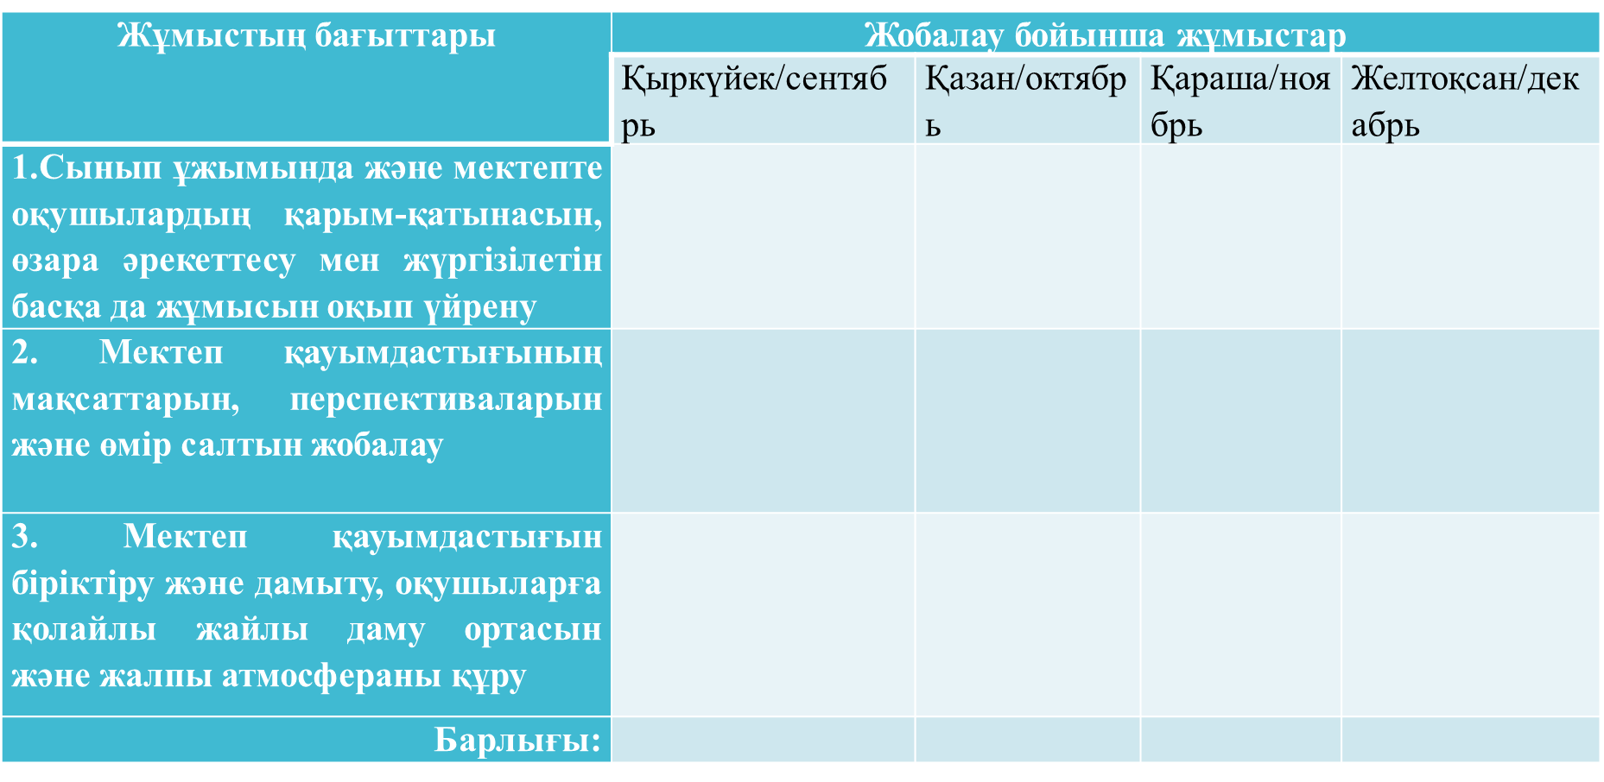
Мектепте қолайлы білім беру ортасын қамтамасыз ету үшін білім беру жүйесін жобалаудың ұсынылған моделі
(директордың тәрбие жұмыстары жөніндегі орынбасары)

Slide 51

Сауалнама жасау бойынша сұрақтар
Сауалнама «Мектепке деген көзқарас»
Мақсаты: оқушылардың мектепке деген көзқарасын анықтау.
Сауалнама сұрақтарына жауап беруіңізді сұраймыз. Сұрақтарға жауап беру кезінде сіз таңдаған жауапты анықтап, оны белгіленген жерге жазыңыз.
Т.аты-жөні._______________________________________________________________ Аудан________________________________________________________________
Елді мекен (ауыл, шағын аймақ) ________________________________________________
Мектеп_______________________________________________________________________________________________________________________Сынып________
Сізге мектеп ұнай ма?
Мектепте сіз үшін ең қызықты нәрсе қандай?
Таңертең сіз әрқашан мектепке қуанышпен барасыз ба немесе жиі үйде болғыңыз келе ме?
Сіздің сүйікті сабақтарыңыз қандай?

Slide 52

Қазіргі уақытта «әлеуметтік жетімдік» термині әлемде өзектілігін арттыруда. Әлеуметтік жетім – бұл биологиялық ата-анасы бар, бірақ оны тәрбиелеумен айналыспайтын бала. Әлеуметтік жетімдерге ата-аналары бас тартқан балалар ғана емес, сонымен бірге ата-аналарымен бірге тұратын, бірақ физикалық және психоәлеуметтік қажеттіліктерін қамтамасыз ете алмайтын балалар да кіреді. Баланың физикалық қажеттіліктерін қамтамасыз ете отырып, бәрі анық: оны тамақтандыру, киіндіру, ұйықтау және т. б. Алайда, бұл баланың толық өсуі мен дамуын қамтамасыз ету үшін жеткіліксіз.
Баланың отбасындағы психологиялық әл-ауқатына әсер ететін факторлар
Балалар – бұл біздің өміріміздің ерекше маңызды бөлігі және үнемі назар мен қамқорлықты қажет етеді. Баланың пайда болуымен ересек адамның бүкіл өмірі өзгереді, өйткені осы сәттен бастап оның барлық ұмтылыстары дені сау, бақытты, психологиялық тұрғыдан гүлденген адамды тәрбиелеуге және қолайлы орта тудыруға бағытталуы керек.
Баланың психофизикалық денсаулығына ең үлкен әсер ететін отбасы, сондықтан әрбір ата-ана оған әсер ететін факторлар туралы білуі керек. Баланың отбасындағы психологиялық әл-ауқатына әсер ететін факторларды егжей-тегжейлі қарастырып алған жөн.

Slide 53

Бұл неке қатынастарының, отбасылық тәрбиенің, балалар мен ата-аналар арасындағы үйлесімділік. Ата-аналардың жанжалдары қауіп белгісі ретінде қабылданады, бала өзін кінәлі сезінеді. Жақын ересектер арасындағы жиі қақтығыстар баланың бойында сенімсіздік, алаңдаушылық, эмоционалды шиеленісті тудырады, бұл компенсаторлық мінез-құлыққа, қыңырлыққа, ашуланшақтыққа, негативизмге және т. б.
1.Әлеуметтік-психологиялық фактор

Slide 54
Балаларға әдейі және мақсатты тәрбиелік әсерлер ғана емес, сонымен қатар ата-аналардың мінез-құлқының барлық ерекшеліктері бірдей немесе одан да көп әсер етеді. Әр адамның жеке басы ерекше болғандықтан, ерлі-зайыптылар арасындағы жеке қарым-қатынас, ата-ананың баласына деген қарым-қатынасы, отбасылық тәрбиенің стильдері бірдей күрделі.
Ғалымдар ата-аналарының тәрбиелік іс-әрекетінің белгілі бір әдістеріне сәйкес келетін балалардың 3 түрін анықтайды.
2. Тәрбие беру стилі

Slide 55
Авторитетны те родители, которые любят и понимают детей, предпочитая не наказывать, а объяснять, что хорошо, а что плохо, не опасаясь лишний раз похвалить. Они требуют от детей осмысленного поведения и стараются помочь им, чутко относясь к их запросам. Вместе с тем такие родители обычно проявляют твердость, сталкиваясь с детскими капризами, а тем более с немотивированными вспышками гнева. Дети таких родителей обычно любознательны, стараются обосновать, а не навязать свою точку зрения, они ответственно относятся к своим обязанностям. Им легче дается усвоение социально приемлемых и поощряемых форм поведения. Они более энергичны и уверены в себе, у них лучше развиты чувство собственного достоинства и самоконтроль, им легче удается наладить хорошие отношения со сверстниками.
Беделді ата-аналар – бастамашыл, көпшіл, мейірімді балалар

Slide 56
Әдетте, кішіпейіл ата-аналар балаларын бақылауға бейім емес, оларға жауапкершілік пен өзін-өзі бақылауды талап етпестен, қалағандай әрекет етуге мүмкіндік береді. Мұндай ата-аналар балаларға ашуланшақтық пен агрессивті мінез-құлықты елемеуге дейін қалағанын жасауға мүмкіндік береді, нәтижесінде қиындықтар туындайды. Балаларда көбінесе тәртіп бұзылады, көбінесе олардың мінез-құлқы жай басқарылмайды. Әдетте, ата-аналар үмітсіздікке ұшырайды және өте қатал әрекет етеді – дөрекі және баланы қатты мазақ етеді, ал ашуланған кезде олар физикалық жазаны қолдана алады. Олар балаларды ата-ана махаббатынан, назарынан және жанашырлығынан айырады.
Кешірімді ата-аналар – импульсивті, агрессивті балалар

Slide 57
Мұндай отбасындағы жасөспірімдер көбінесе өзін-өзі бағалауы төмен, өз бетінше маңызды шешімдер қабылдай алмайды. Авторитарлық (диктаторлық) тәрбие стилі жылулыққа ие емес, қатаң тәртіппен сипатталады. Мұндай ата-аналардың балаларына деген үміттері өте үлкен. Олар балаларынан олардың жасына қарағанда көбірек жетілуді күтеді. Авторитарлық ата-аналар өздерінің сүйіспеншіліктерін аз көрсетеді. Олар балалардың пікіріне назар аудармай және компаға келуді мойындамай, бұйрық береді. Ережелер талқыланбайды. Ата-аналар әрқашан дұрыс деп саналады. Балалар жазадан құтылу үшін үнемі ата-аналарына бағынатындықтан, олар бастамасыз болады. Авторитарлық қатынастар балалармен рухани жақындықты жоққа шығарады, сондықтан олар мен ата-аналар арасында сүйіспеншілік сезімі сирек кездеседі, бұл күдікке, сергектікке және тіпті мазасыздыққа әкеледі. Ең белсенді, күшті жасөспірімдер қарсылық көрсетеді, шамадан тыс агрессивті болады және ата-анасының үйінен мүмкіндігінше тезірек кетеді. Ұялшақ, сенімсіз жасөспірімдер барлық ата-аналарға мойынсұнуға үйренеді, өз пікірлерін қалай қорғауды білмейді және құрдастарының жаман әсеріне оңай көнеді. Олар өз мәселелерін ата-аналарымен талқылауға дағдыланбаған (егер сіз бәрібір дұрыс болмасаңыз немесе өзіңізге назар аудармасаңыз, неге алаңдайсыз?). Бұл көптеген қателіктерге әкеледі. Күтулерінен жиі көңілі қалған балалар ата-аналарынан алыстап, олардың құндылықтарына наразылық білдіруі сирек емес.
Авторитарлық ата-аналар – өз мақсаттарына жетуде байсалдылығы аз және табандылығы төмен балалар

Slide 58


Ата-ананың бақылауы: жоғары деңгейде ата-аналар балаларға үлкен әсер етуді жөн көреді, өз айтқандарын орындауды талап ете алады, оларда дәйектілік басым болады. Бақылау әрекеттері балалардағы тәуелділік көріністерін өзгертуге, агрессивтілікке, ойын мінез-құлқын дамытуға, сондай-ақ ата-аналық стандарттар мен нормаларды неғұрлым жетілдіруге бағытталған.
Осылайша, баланың психологиялық дамуына үлкен әсер ететін бала мен ата-ана арасындағы қарым-қатынастың 4 параметрін ажыратуға болады:
Балалардың жетілуін дамытуға итермелейтін ата-аналық талаптар. Ата-аналар балалардың зияткерлік және эмоционалдық салада, тұлғааралық қарым-қатынаста өз қабілеттерін дамытуға тырысады, балалардың қажеттілігі мен тәуелсіздік құқығын талап етеді.
Тәрбиелік әсер барысында балалармен қарым-қатынас жасау тәсілдері: ата-аналар мойынсұнушылыққа жету үшін сенімділікті қолдануға тырысады, өз көзқарастарын негіздейді және сонымен бірге оны балалармен талқылауға дайын, олардың дәлелдерін тыңдайды. Төмен деңгейдегі ата-аналар айқайлауға, шағымдануға және ұрысуға жиі жүгінеді.
Эмоционалды қолдау: ата-аналар эмпатияны, сүйіспеншілікті және жылы көзқарасты білдіре алады, бірақ іс-әрекеттер мен эмоционалды қатынастар балалардың физикалық және рухани өсуіне ықпал етуге бағытталған, олар балалардың жетістіктерінен қанағаттану мен мақтаныш сезінеді.

Slide 59

Баланың әл-ауқаты ата-ана қатынасында барлық төрт өлшемнің болуына байланысты – бақылау, әлеуметтік жетілуге, қарым-қатынасқа және эмоционалды қолдауға деген сұраныс, яғни тәрбиенің оңтайлы шарты – жоғары талапшылдық пен бақылаудың демократиямен үйлесуі және баласын сол күйінде қабылдау.

Slide 60





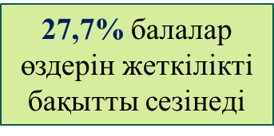
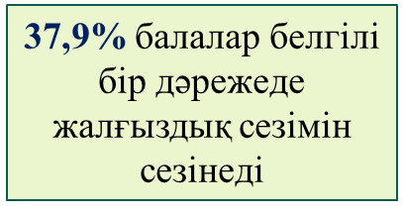
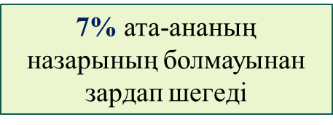
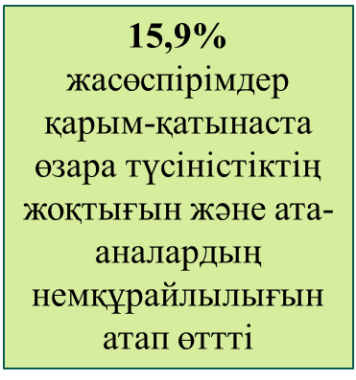
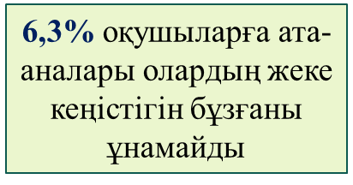
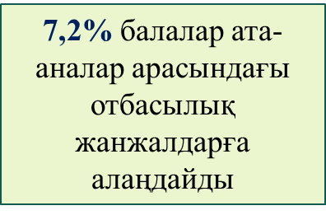
Ата-аналардың қолайлы орта құрудағы рөлі
2019 жылы қазақстандық жасөспірімдер арасында ҚР БҒМ тапсырысы бойынша жүргізілген зерттеу нәтижелері:

Slide 61



Интернеттің қалыптасуына әсері балалардың психологиялық әл-ауқаты
әрбір 5-бала күніне 4 сағаттан артық уақыт өткізеді
әрбір 3-бала әлеуметтік желілердегі танысуға оң көзқараспен қарайды
только 14% детей общаются в соцсетях не каждый день
38,8 % балалар күніне 1 сағатқа дейін сөйлеседі
32% 12 мен 17 жас аралығындағы жасөспірімдер, егер ұсыныс виртуалды досынан келсе, кездесуге баруға оңай келіседі.
балалардың тек 14% - ы күн сайын әлеуметтік желілерде сөйлесе бермейді
Ата-аналардың 36% - ы интернетте балаларды қорлау мен бопсалаудың әртүрлі түрлері бар екенін бірінші рет естиді. Атап айтқанда, әрбір төртінші ата-ана әлеуметтік желілер (кибербуллинг) арқылы баланы қорлау бар екенін білмейді, сауалнама кезінде ата-аналардың 36% виртуалды жыныстық шантаждың (онлайн күтім) бар екенін алғаш рет білді

Slide 62
Глоссарий
Алдын алу (профилактика) бір нәрсені болдырмаудың алдын-ала шаралары, оларды ерте анықтау, олардың пайда болуы мен дамуының себептері мен жағдайларын анықтау, сондай-ақ оларды жоюға бағытталған.
Өз-өзіне қол жұмсау, суидцид (лат.sui caedere-ден «өзіңді өлтіру») – өз өмірін әдейі тоқтату, әдетте, тәуелсіз және ерікті түрде болады.
Суицидтік мінез-құлық – бұл өз өмірін бұзуға бағытталған және жанжалды жағдайларда жеке дағдарыстарды шешу құралы ретінде қарастыратын адамның әртүрлі әрекеттері.
Кибербуллинг – бұл сандық технологияларды қолдану арқылы қысым жасау. Кибербуллинг әлеуметтік желілерде, мессенджерлерде, ойын платформаларында және ұялы телефондарда орын алуы мүмкін. Бұл мақсатты мінез-құлық үлгісі, ол қысым жасау объектісіне айналған адамды қорқыту, ашуландыру немесе масқаралау міндетін алдына қояды.
Қауіпсіз білім беру ортасы – тұлғаның білім алу, тәрбие және дамуының барлық жағымды мүмкіндіктерін көрсететін мектептің тұтас ішкі сапалық сипаттамасы.
Әл-ауқат – (уикипедия) әрдайым субъективті болып табылатын көп мағыналы сөз, оның негізгі мағынасы бақыт, өркендеу, қауіпсіздік, тыныш және жеткілікті өмір, барлық игіліктерді алу (қол жеткізу) деп түсіндіріледі.
Гуманизм – балаларға деген сүйіспеншілік, гуманистік негізде қарым-қатынас құру, ізгілік педагогикасының идеяларын ұстану.
Мектептегі зорлық-зомбылық – бұл жеке тұлғаны оқытудың, тәрбиелеудің және дамытудың барлық оң мүмкіндіктерінің жиынтығы болып табылатын мектептің ішкі өмірінің ажырамас бөлігіндей орын алатын зорлық-зомбылық.

Slide 63
Психикалық денсаулық (ментальді денсаулық) – Дүниежүзілік денсаулық сақтау ұйымының анықтамасына сәйкес, бұл адам баласының өз мүмкіншіліктерін жүзеге асыруға, қиындықтарға төтеп беруге, қоғамға қандай да болсын көмек беріп, жұмысты нәтижелі, тиянақты жасауға мүмкіндік беретін денсаулық жағдайы.
Психологиялық-педагогикалық сүйемелдеу – оқушы тұлғасының тұтас дамуына бағытталған ұзақ мерзімді үдеріс. Оқу процесінде әр оқушының сәтті дамуы мен оқуы үшін әлеуметтік-психологиялық және педагогикалық жағдайлар жасалатын тұтас жүйе.
Құндылықтар – қоғам адамгершілік эталон ретінде мойындайтын басым рухани, мәдени, этикалық нормалардың жиынтығы.
Жалпыадамзаттық құндылықтар – бүкіл адамзат үшін маңызы бар рухани-адамгершілік құндылықтар.
Ұлттық құндылықтар – белгілі бір этникалық немесе азаматтық қауымдастық өкілдерінің рухани-адамгершілік құндылықтары, олар өз өкілдерінің өмірінің әлеуметтік және нормативтік-мәдени нормалары ретінде әрекет етеді.
Құндылық бағдарлары – бұл адамның санасында стратегиялық өмірлік мақсаттар және оның қызметін анықтайтын жалпы дүниетанымдық нұсқаулар ретінде танылған құндылықтардың көрінісі.
Құндылық әлеуеті – белгілі бір қызметтің мазмұнын құнды байыту мүмкіндігі.
Құзыреттілік – білімді, өмірлік тәжірибені, құндылықтар мен бейімділіктерді қолдана отырып, белгілі бір іс-әрекетті орындау кезінде нақты өмірлік жағдайларда туындайтын әртүрлі мәселелерді сәтті шешу қабілетін анықтайтын жеке тұлғаның интегралды сипаттамасы.
Құзырет – белгілі бір мақсаттарға жету үшін адамның білімін, дағдылары мен өмірлік тәжірибесін тиімді жұмылдыруға дайындығы.

Slide 64


ЮНИСЕФ тұжырымдамасына сәйкес «балалардың әл-ауқаты» ұғымы бірқатар көрсеткіштерді көрсетеді
Балалардың қаржылық әл-ауқатының маңыздылығын түсінуі: олардың ішкі тілектері мен ниеттерін жүзеге асыру үшін жеткілікті ақша табудың болуы
Материалдық әл-ауқат
Толық физикалық, психологиялық, эмоционалды әл-ауқат, өз қауіпсіздігін сезіну, туыстарымен және құрдастарымен жағымды эмоционалды жақындық, демалуға және тыныштандыруға мүмкіндік
Денсаулық жағдайы және қауіпсіздік

Slide 65
ЮНИСЕФ тұжырымдамасына сәйкес «балалардың әл-ауқаты» ұғымы бірқатар көрсеткіштерді көрсетеді
Качественное образование, благоприятная среда для учебы и дополнительного образования
Білім беру
Отбасындағы және құрдастарымен қарым-қатынас
Успешность социальных контактов со сверстниками, доброжелательные отношения со взрослыми
Темекіні, алкогольді, есірткіні тұтынудан аулақ болу, физикалық белсенділіктің жеткіліксіздігімен (гиподинамия), әлеуметтік бейімсіздікпен күресу
Мінез-құлық тәуекелдері
Балалар мен жасөспірімдердің әл-ауқатын субъективті қабылдау
Субъективті жайлылық сезімі: бақыт, өмірге қанағаттану

Slide 66
ПРАКТИКАЛЫҚ ТАПСЫРМА
Құрметті ата-аналар, сіздерге мына сауалнаманың көмегімен өзін-өзі диагностикалау өткізуді ұсынамын.
Балалармен одан әрі қарым-қатынас жасаудың өзіндік стратегиясы ретінде әр сауалнаманың соңында сізге әзірлеуге көмектесетін жауаптардың «кілттері» бар.
Сауалнама: «Отбасылық тәрбие стратегиялары»
Мақсаты: Отбасылық тәрбиенің өзіндік стратегиясын анықтау
Нұсқау: Төрт жауап нұсқасының ішінен Сіз үшін ең қолайлы біреуін таңдаңыз

Slide 67
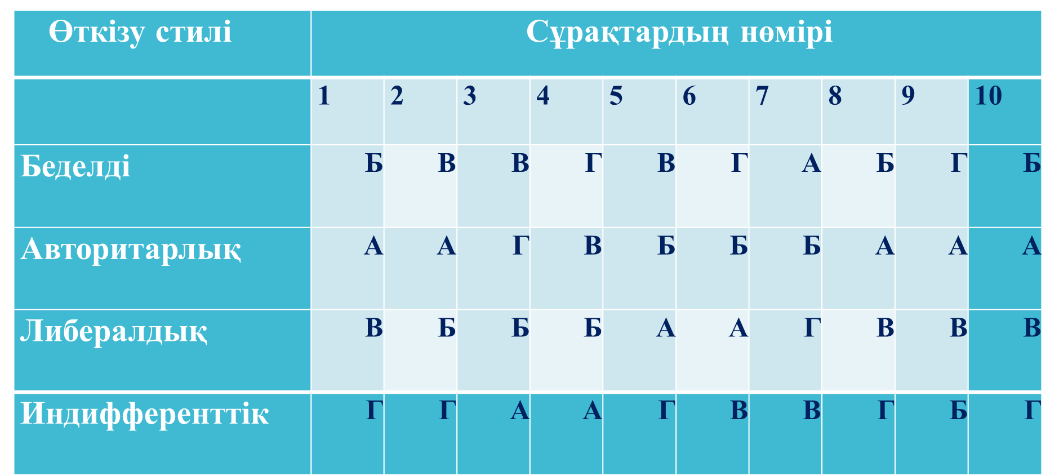
Сауалнама нәтижелерін өңдеу:

Slide 68
Беделді стиль. Сіз баланың жеке басын қалыптастырудағы маңызды рөліңізді түсінесіз, бірақ оның артында сіз өзін-өзі дамыту құқығын мойындайсыз. Сіз қандай талаптарды, қайсысын талқылау керектігін нақты түсінесіз. Ақылға қонымды шектерде олар өз позицияларын қайта қарауға дайын.
Авторитарлық стиль. Сіз балаңыздың қалай өсуі керектігін жақсы білесіз және оған барынша күш саласыз. Сіздің талаптарыңызда сіз өте категориялық және мойынсұнбайтын шығарсыз. Баланың кейде сіздің бақылауыңызда ыңғайсыз болуы таңқаларлық емес.
Либералдық стиль. Сіз балаңызды жоғары бағалайсыз, оның әлсіз жақтарын кешіресіз. Онымен оңай сөйлесіңіз, оған сеніңіз, тыйым салуға және шектеулерге бейім емес. Дегенмен, ойлануға тұрарлық: баланың иығында мұндай еркіндік бар ма?
Индифференттік стиль. Тәрбие мәселелері Сіз үшін маңызды емес, өйткені сізде басқа да көптеген мәселелер бар. Бала өз проблемаларын негізінен өзі шешуі керек. Бірақ ол сіздің тарапыңыздан көбірек қатысуға және қолдауға сенуге құқылы!

Slide 69

Әлеуметтік-психологиялық қызметтің негізгі бағыттары
оқушылардың мінез-құлқы мен іс-әрекетін зерттеудің психологиялық-әлеуметтік диагностикасы;
педагогикалық ұжыммен, жекелеген педагогтермен және оқушылардың ата-аналарымен ақпараттық-ағартушылық және консультациялық жұмыс;
оқушылармен олар анықтаған жағымсыз эмоцияларды жою бойынша жұмыс жүргізу;
жасөспірімнің өзін-өзі бағалауын арттыру, өзінің жеке басына барабар қатынасты дамыту бойынша психокоррекциялық сабақтар өткізу;
әр оқушыға жеке көзқарас, ата-анасына психологиялық-педагогикалық көмек көрсету.

Slide 70

Выводы:
Поддержка молодого человека: обучение различным способам решения конфликтных ситуаций, возникающих с родителями, сверстниками и самими педагогами;
Научить различным способам преодоления стрессовых ситуаций;
Педагогу необходимо стать для старшего подростка тем значимым взрослым, к которому за помощью сможет обратиться молодой человек, не боясь остаться неуслышанным и непонятым;
Необходимости психологического сопровождения всего процесса взросления, становления личности, саморазвития, самопознания, овладения старшим подростком навыками рефлексии;
Формирование у молодого человека уверенности в себе, осознания свободы выбора и степени рациональности своих решений, способности брать на себя ответственность, независимо от правильности выбранных решений и наступивших последствий.

